Slide 1



Система регулировки размеров культеприемной гильзы
Контакты лидера
Почта: egk13@tpu.ru
Телефон: 89138471962

Slide 2
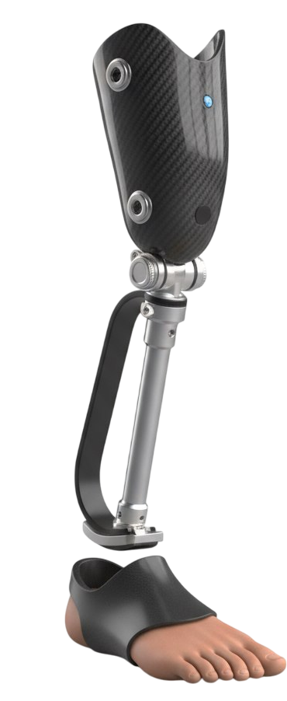
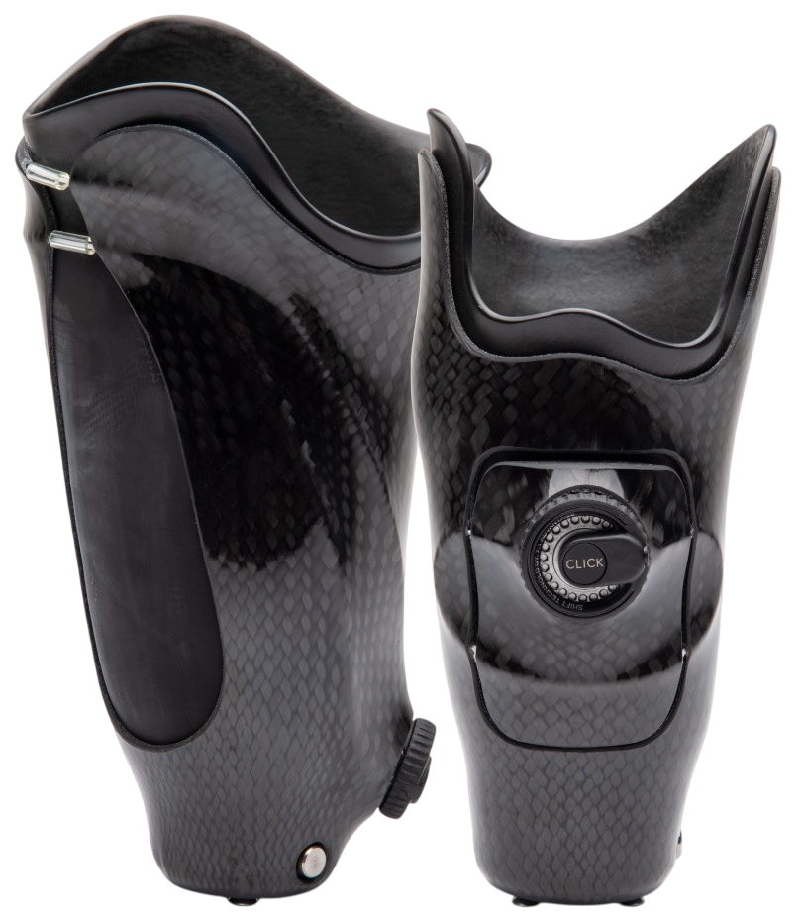
ПРОДУКТ СТАРТАПА
Что будем продавать?
Преимущества и характеристики
Отечественная система регулировки посадки культеприемной гильзы, позволяющая адаптировать гильзу к изменению объема культи в режиме реального времени.
Доступность: Российский аналог, не зависящий от импорта
Адаптивность: Позволяет регулировать посадку гильзы
Зона охвата: Регулировка объема по всему посадочному кольцу гильзы
Механизм регулировки: Вращающийся ролик, на который наматывается нить, стягивающая гильзу

Slide 3

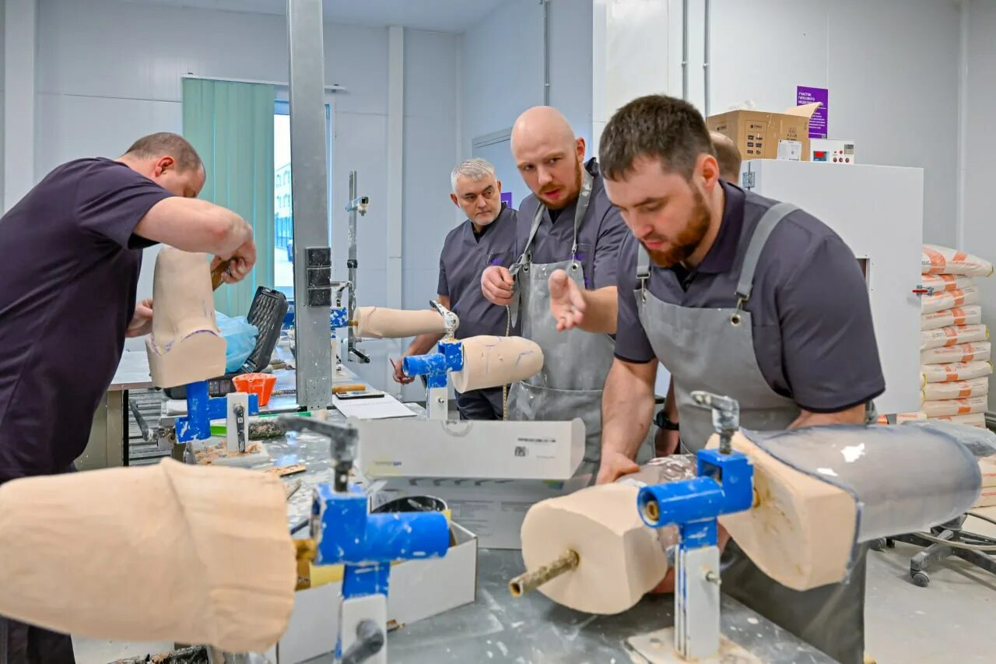

АКТУАЛЬНОСТЬ ПРОЕКТА
Целевая аудитория: Пользователи протезов нижних конечностей:
91 220 в 2023 году
138 118 в 2024 году
Почему стоит вложиться:
Российский рынок Medtech придерживается курса на импортозамещение
Восходящая тенденция на услуги в сфере протезирования
Потенциал выхода на рынки стран СНГ
Первичные клиенты: Протезно-ортопедические предприятия
Порядка 350 компаний
Спрос: Каждый пользователь протеза в течение дня сталкивается с изменением объема культи

Slide 4

ЦЕЛЕВАЯ
АУДИТОРИЯ
1. Протезно-ортопедические предприятия
Портрет: Государственные и частные центры
Ситуация: Запрос от пациента, желающего, получить протез, с возможностью в течение дня регулировать объём гильзы, для повышения комфорта использования
2. Пользователи протезов
Портрет: Человек лишившийся нижней конечности
Ситуация: Пользователь столкнувшийся с проблемой изменения размеров нижней конечности в течение дня

Slide 5

ПРОБЛЕМА
Проблема протезно-ортопедических предприятий:
Отсутствие доступных отечественных решений для регулировки объемов гильзы
Зависимость от импорта
Почему существующих вариантов решения
недостаточно?
Проблема пользователей протезов:
Невозможность быстро подкорректировать посадку гильзы в течение дня
Дискомфорт и болевые ощущения при изменении объема культи
Необходимость носить с собой дополнительные носки
Снижение мобильности и качества жизни
Импортные аналоги времязатратные в поставках, а традиционные методы не дают точной регулировки.
Российских аналогов на рынке нет, но проблема пользователей остается существенной и нерешенной.

Slide 6
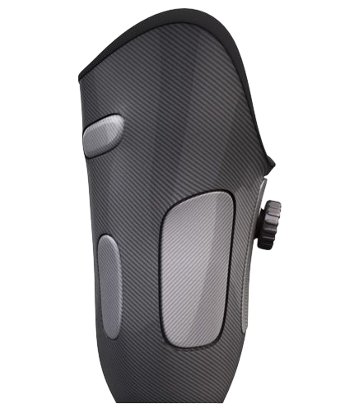
РЕШЕНИЕ
Как ЦА будет использовать продукт?
Встраивание системы на этапе изготовления постоянных гильз
Техническое обслуживание механизма
Замена изношенных компонентов
Утренняя подгонка после надевания протеза
Регулировка размера в течение дня

Slide 7
ЦЕННОСТЬ
ЦЕННОСТНОЕ ПРЕДЛОЖЕНИЕ
Пользователи перестают постоянно снимать протез для подкладки носков и терпеть дискомфорт до визита к специалисту. С помощью данного решения можно быстро подтянуть гильзу в любой момент – дома, на работе или прогулке.
Протезные предприятия тратят меньше времени на получение комплектующих, тем самым ускоряя процесс производства протеза

Slide 8


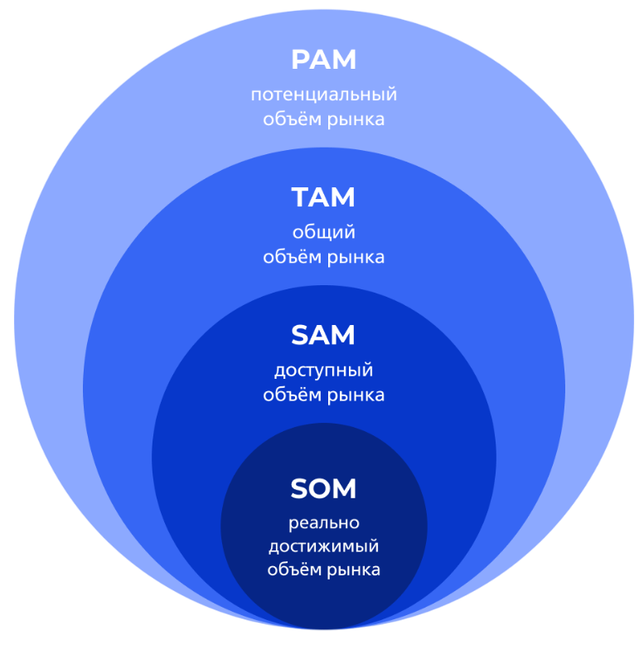
РЫНОК
PAM, TAM, SAM, SOM
Показатель | Описание | Расчетный объем, руб. (годовой)
PAM | Все пользователи протезов в СНГ (~600 000 чел.) | ~18,1 млрд руб.
TAM | Все пользователи протезов в России – ~50% от PAM | ~9 млрд руб.
SAM | Доступный рынок – 30% от TAM | ~2,7 млрд руб.
SOM | Достижимый рынок – 20% от SAM | ~540 млн руб.

Slide 9
КОНКУРЕНТЫ
Кто твои прямые и косвенные конкуренты? Чем они лучше или хуже вас?
 | Система регулировки размеров культеприемной гильзы | RevoFit от ClickMedical | Varos от Ottobock
Технология регулировки | Механическая/ электрическая | Механическая | Гильза с изменяемым объемом
Логистика и поставки | Стабильные поставки по РФ | Нестабильные поставки в РФ | Стабильные поставки по РФ
Сервисное обслуживание | Поставка ремонтного комплекта | Поставка ремонтного комплекта из другой страны | Ограниченный сервис

Slide 10
ТЕКУЩИЕ РЕЗУЛЬТАТЫ
И ПЛАНЫ РАЗВИТИЯ
Ресурсы для старта
Гранты на разработку и исследования
Помещение для разработки
Проведён анализ рынка
Определена целевая аудитория
Разработана концепция продукта
Шаг 1
Шаг 2
Шаг 3
6 месяцев
Прототип и первые испытания
12 месяцев
Опытная модель механического и прототип электрического
18 месяцев
Пилотные продажи

Slide 11

КОМАНДА СТАРТАПА

Slide 12
Система регулировки размеров культеприемной гильзы
Контакты лидера
Почта: egk13@tpu.ru
Телефон: 89138471962

